Slide 1

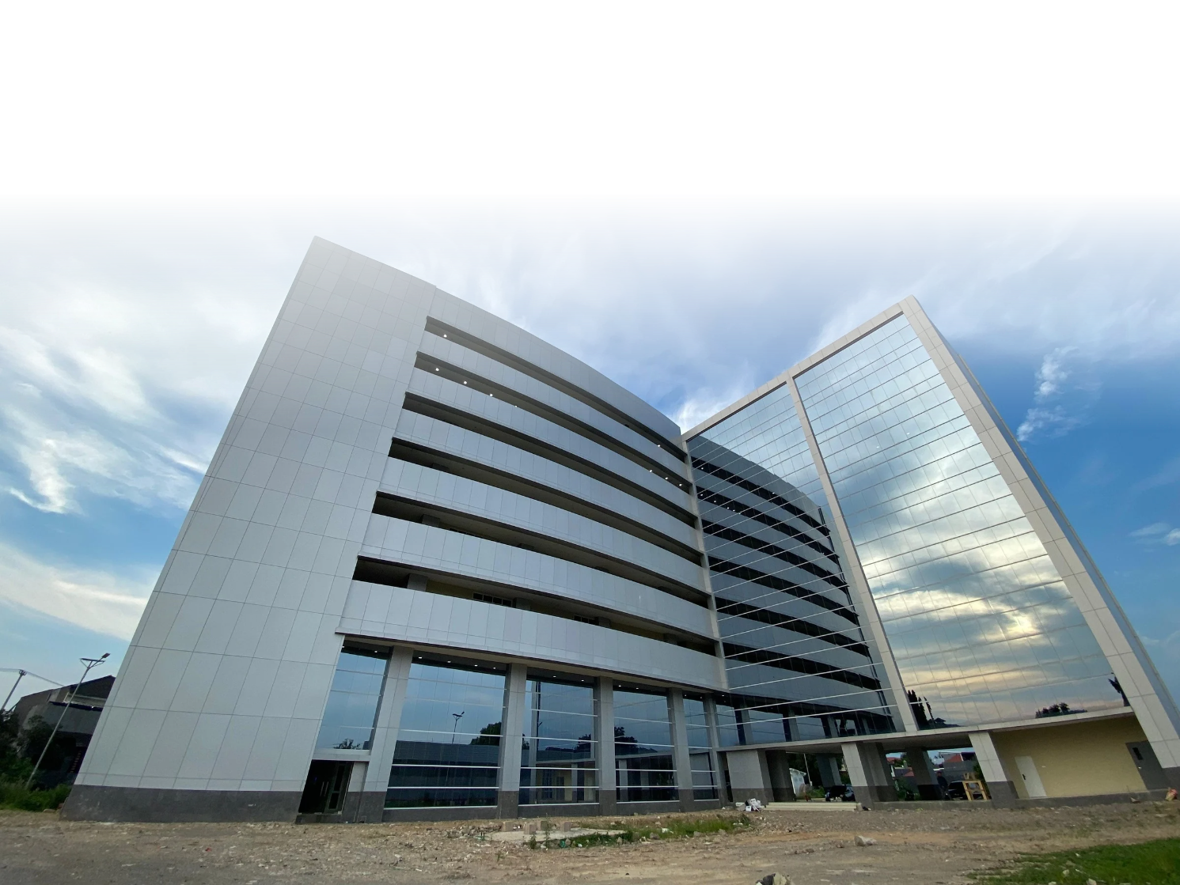



MACHINE LEARNING
Kelompok 03
Prediksi Biaya Asuransi Kesehatan (Medical Cost Prediction)
Exploratory Data Analysis, Preprocessing, dan Regresi Linear
PASYA NUR RIZKI
2488010052
INFORMATIKA 5 C

Slide 2
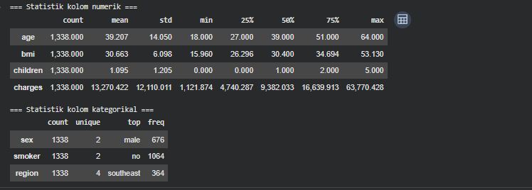
MACHINE LEARNING
Kelompok 03
  Terdiri dari 1.338 pemegang polis asuransi di AS.
  Fitur Numerik: age (usia), bmi (indeks massa tubuh), children (jumlah anak).
  Fitur Kategorikal: sex (jenis kelamin), smoker (perokok/tidak), region (wilayah).

Slide 3
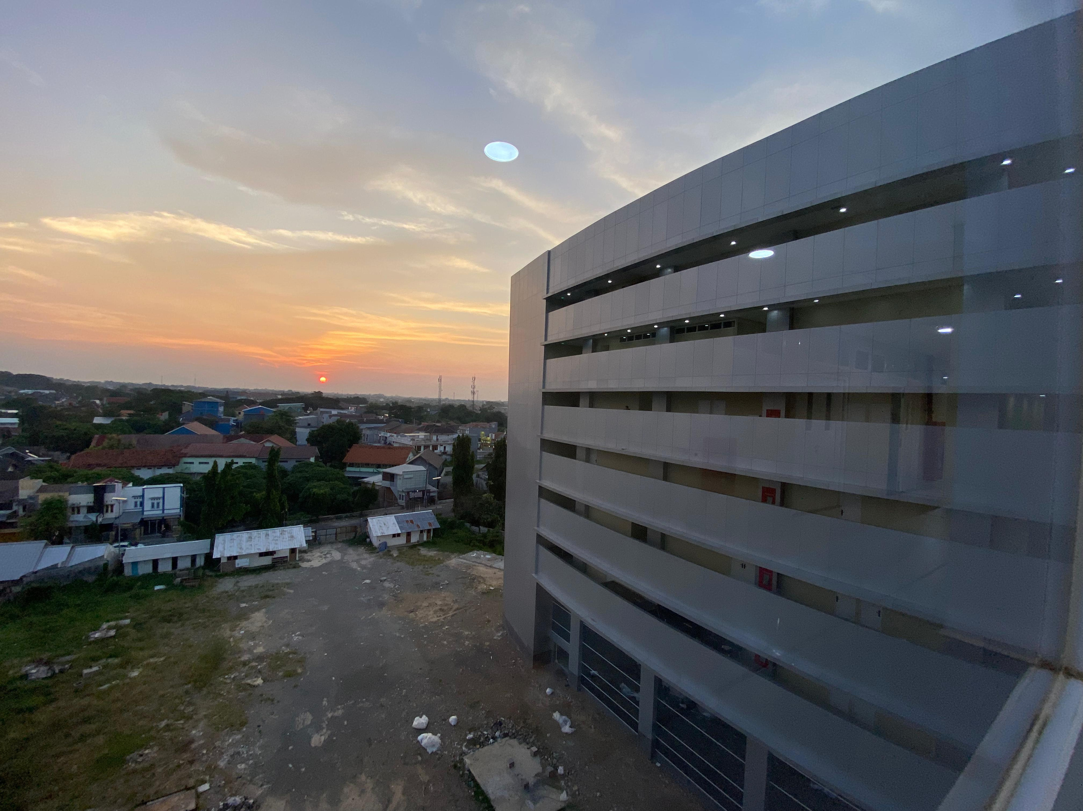


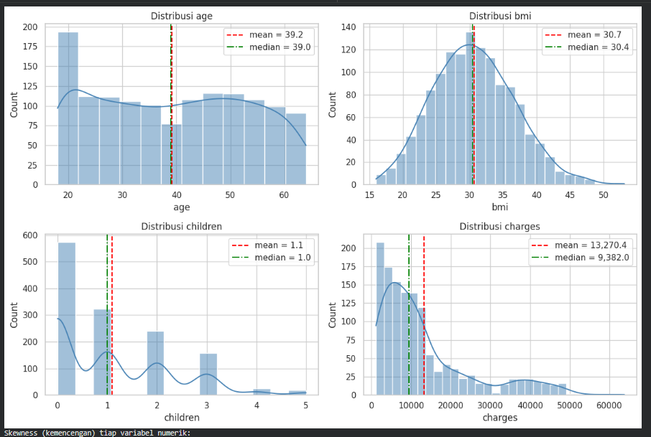
MACHINE LEARNING
Kelompok 03
Dataset sangat bersih. Tidak ditemukan missing value (0%). Terdapat 1 baris duplikat yang langsung dihapus untuk mencegah data leakage.
Rata-rata biaya adalah $13.270, jauh di atas median $9.382, menandakan adanya sebagian kecil peserta yang menanggung biaya medis sangat ekstrem (hingga $63.770).

Slide 4
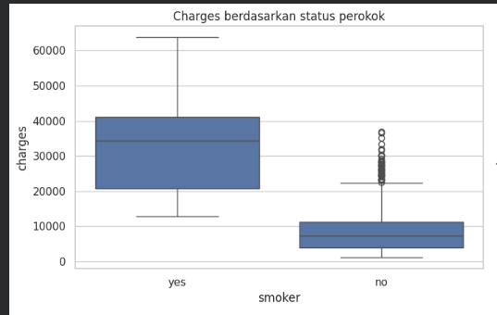
MACHINE LEARNING
Kelompok 03
  Korelasi Pearson: Status perokok (smoker) memegang korelasi positif paling kuat terhadap biaya medis (0,787), mengalahkan faktor usia (0,299) dan BMI (0,198).
  Perbandingan Biaya: Rata-rata tagihan perokok mencapai $32.050, sedangkan non-perokok hanya $8.434. Kebiasaan merokok menaikkan biaya asuransi hingga 3,8 kali lipat.

Slide 5
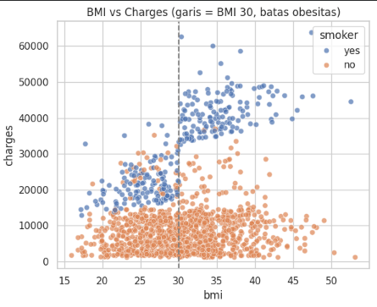
MACHINE LEARNING
Kelompok 03
  Pola BMI vs Charges: Obesitas (BMI $\ge$ 30) tidak secara otomatis membuat biaya medis mahal.
  Bukti Interaksi:
A.Pada kelompok non-perokok, obesitas hanya menaikkan biaya rata-rata sebesar 11%.
B.Pada kelompok perokok, obesitas memicu lonjakan biaya rata-rata sebesar 95% (hampir dua kali lipat).
C.Insight: Efek BMI berlipat ganda dan baru terlihat signifikan ketika berinteraksi dengan kebiasaan merokok.

Slide 6
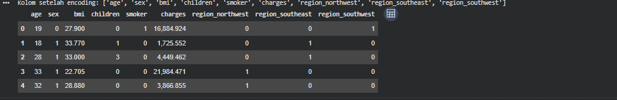
MACHINE LEARNING
Kelompok 03
  Data Splitting: Pembagian 80% data latih (1.069 baris) dan 20% data uji (268 baris). Menggunakan parameter stratify=smoker agar proporsi perokok (20,5%) seimbang di kedua set.
  Standardisasi (Scaling): Menggunakan StandardScaler pada fitur numerik. Fit dilakukan murni hanya pada data latih agar parameter rata-rata dan standar deviasi tidak bocor ke data uji.

Slide 7
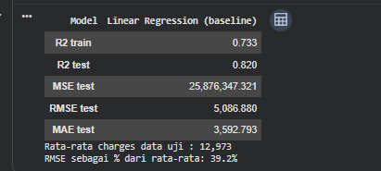
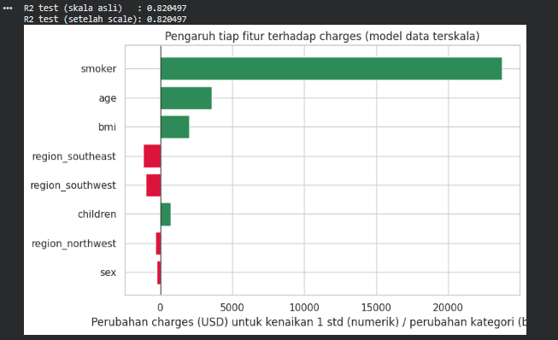
MACHINE LEARNING
Kelompok 03
  Evaluasi Model: Model Regresi Linear berhasil memperoleh skor $R^2$ sebesar 0,820 pada data uji. Artinya, model mampu menjelaskan 82% variasi biaya medis.
  Tingkat Error (RMSE): Rata-rata error prediksi adalah $5.087 (sekitar 39,2% dari rata-rata tagihan).
  Fitur Paling Berpengaruh: Berdasarkan grafik koefisien standar, status Perokok (smoker) memberikan lonjakan biaya asuransi yang paling ekstrem dibandingkan usia maupun BMI.

Slide 8
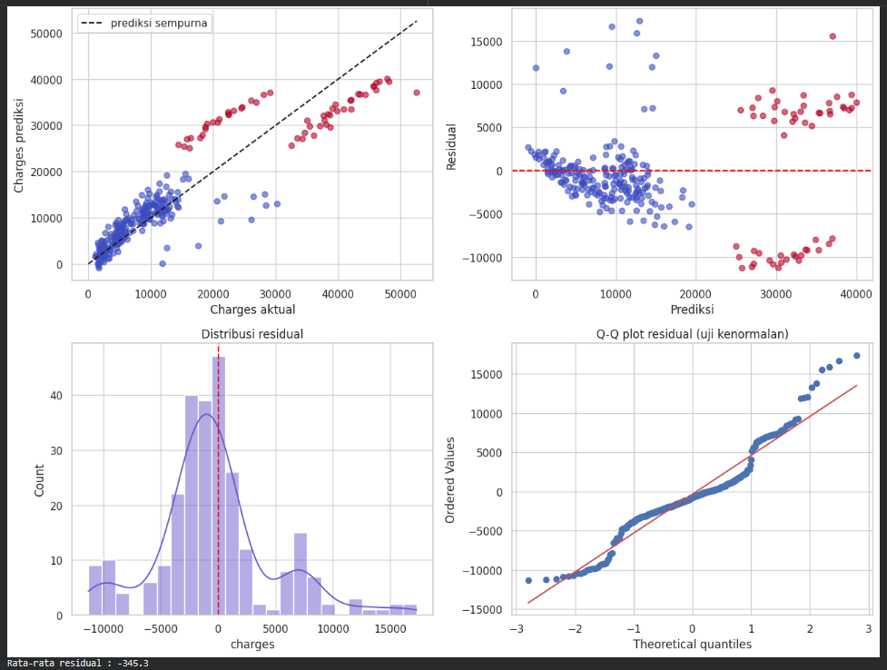
MACHINE LEARNING
Kelompok 03
  Asumsi Linearitas Gagal: Plot Residual vs Prediksi menunjukkan sisa error tidak menyebar acak, melainkan terbelah menjadi beberapa kelompok terpisah.
  Distribusi Tidak Normal: Q-Q plot membentuk kurva "S" (melengkung di kedua ujung), membuktikan residual tidak berdistribusi normal.
  Kesimpulan: Model Regresi Linear dasar terlalu sederhana. Model ini memukul rata biaya perokok, dan gagal menangkap efek "ledakan biaya" dari interaksi perokok yang mengalami obesitas.

